Slide 2
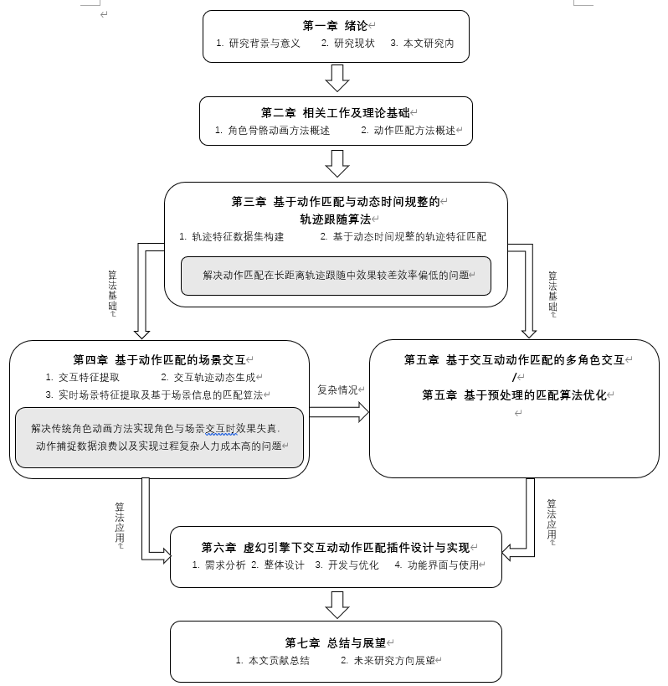
本文组织架构

Slide 3
本文研究内容框架
研究课题
基于运动匹配的实时角色交互动画生成
运动匹配不能很好的处理长距离轨迹跟随，匹配效果差，实时效率低
角色与场景交互动画效果真实感不佳，动捕数据浪费，且实现方式复杂低效
多角色之间互动动画效果实现困难/动作匹配算法搜索性能不佳
关键问题
研究内容一
基于运动匹配的长距离轨迹跟随实现
研究内容二
基于运动匹配的角色与场景实时交互
研究内容三
多角色交互/运动匹配搜索性能优化
研究内容
研究贡献点一
对长距离轨迹进行动态采样，并在不改变数据集采样率的基础上基于动态时间规整进行轨迹特征匹配
研究贡献点二
提取动画数据集中的交互特征，与实时采集的场景特征进行匹配，并且动态生成交互轨迹
研究贡献点三
基于聚类思想对数据集进行预处理并实时采用加速结构，在保证匹配准确度的情况下减少匹配次数
研究贡献点
动态采样
动态时间规整
交互特征提取
场景信息
预分类
实时加速
算法应用
基于运动匹配的实时角色交互动画生成

Slide 4
第3章 基于DTW的轨迹跟随算法

Slide 5
第4章 基于交互特征的场景交互算法

Slide 6
第5章

